Slide 1
Итоги работы
общественного совета за период 2021-2024гг.
город Сургут, 2024 г.

Slide 2
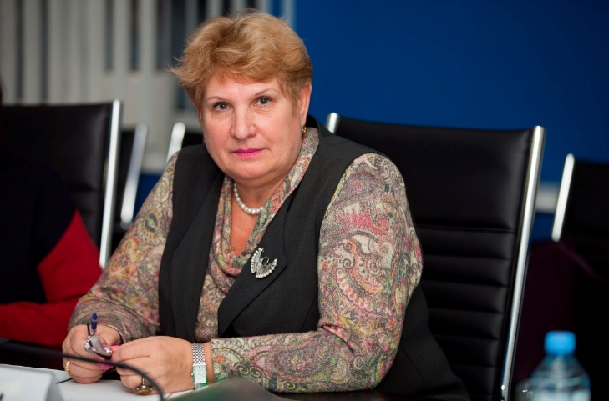
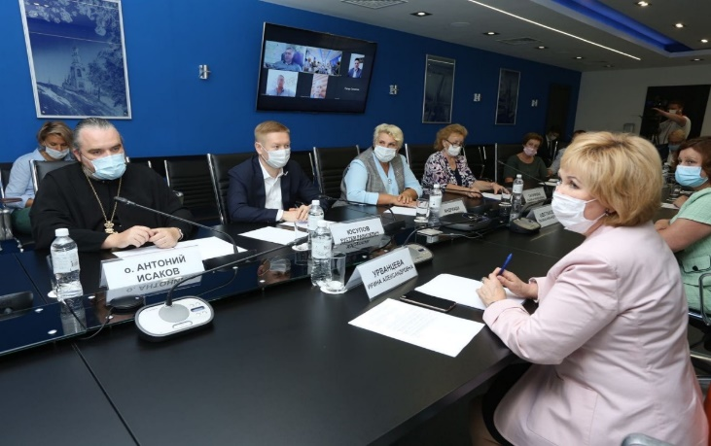
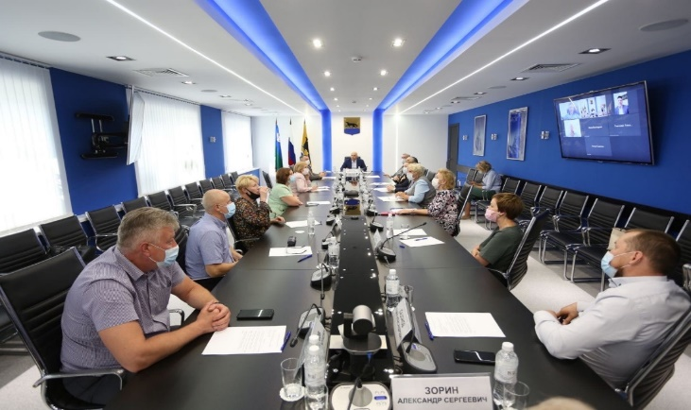
2021 год
в состав общественного совета вошли:
12 членов общественного совета, предложенные Главой города, председателем Думы города Сургута
6 членов общественного совета, утвержденные конкурсной комиссией
25.08.2021 утвержден председатель общественного совета - Андриади Л.И.

Slide 3
РАБОЧИЕ ЗАСЕДАНИЯ
6
18
39
10
5
2021 год
2022 год
39 заседаний
2023 год
2024 год

Slide 4
РАССМОТРЕННЫЕ ВОПРОСЫ
Ежегодные отчеты об эффективности реализации программ комплексного развития транспортной, коммунальной и социальной инфраструктур.
Ежегодные рейтинги города по итогам поддержки СОНКО и социального предпринимательства.
Согласование проектов постановлений Администрации города и правовых актов ХМАО – Югры.
Согласование проекта Стратегии социально-экономического развития муниципального образования городской округ Сургут до 2036 года с целевыми ориентирами до 2050 года.
Общественный отбор кандидатов на должность главных врачей бюджетных учреждений здравоохранения ХМАО – Югры.

Slide 5
ОСНОВНЫЕ ОБЪЕКТЫ ОБЩЕСТВЕННОГО КОНТРОЛЯ
Качество питьевой воды
Гражданская оборона в городе
Газификация дачных кооперативов
Питание школьников
Городской
транспорт
Содержание бездомных животных

Slide 6
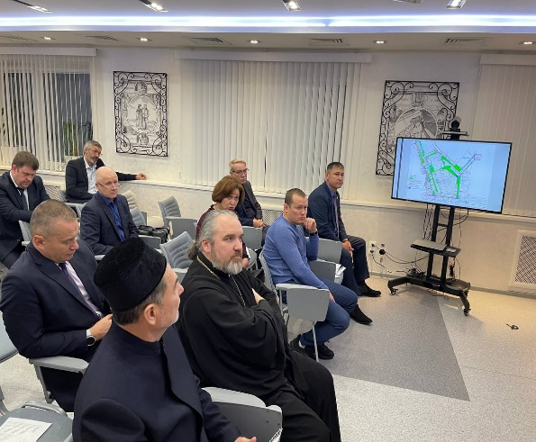
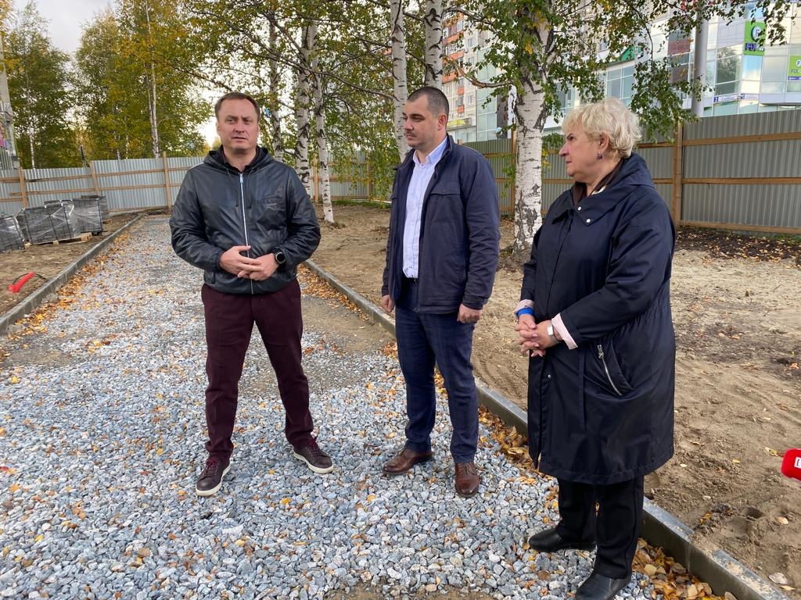
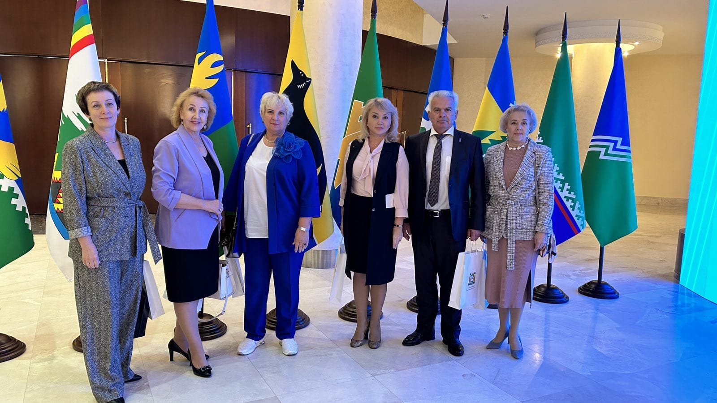
ДЕЯТЕЛЬНОСТЬ ОБЩЕСТВЕННОГО СОВЕТА

Slide 7
Благодарю за внимание!

